Slide 1

THỨ SÁU NGÀY 15-08
THÁNH LỄ CHÍNH NGÀY
ĐỨC MARIA HỒN XÁC LÊN TRỜI
Lễ Trọng
BỔN MẠNG GIÁO HỌ MÔNG TRIỆU
( Sách bài đọc quyển 2 trang 780 )

Slide 3
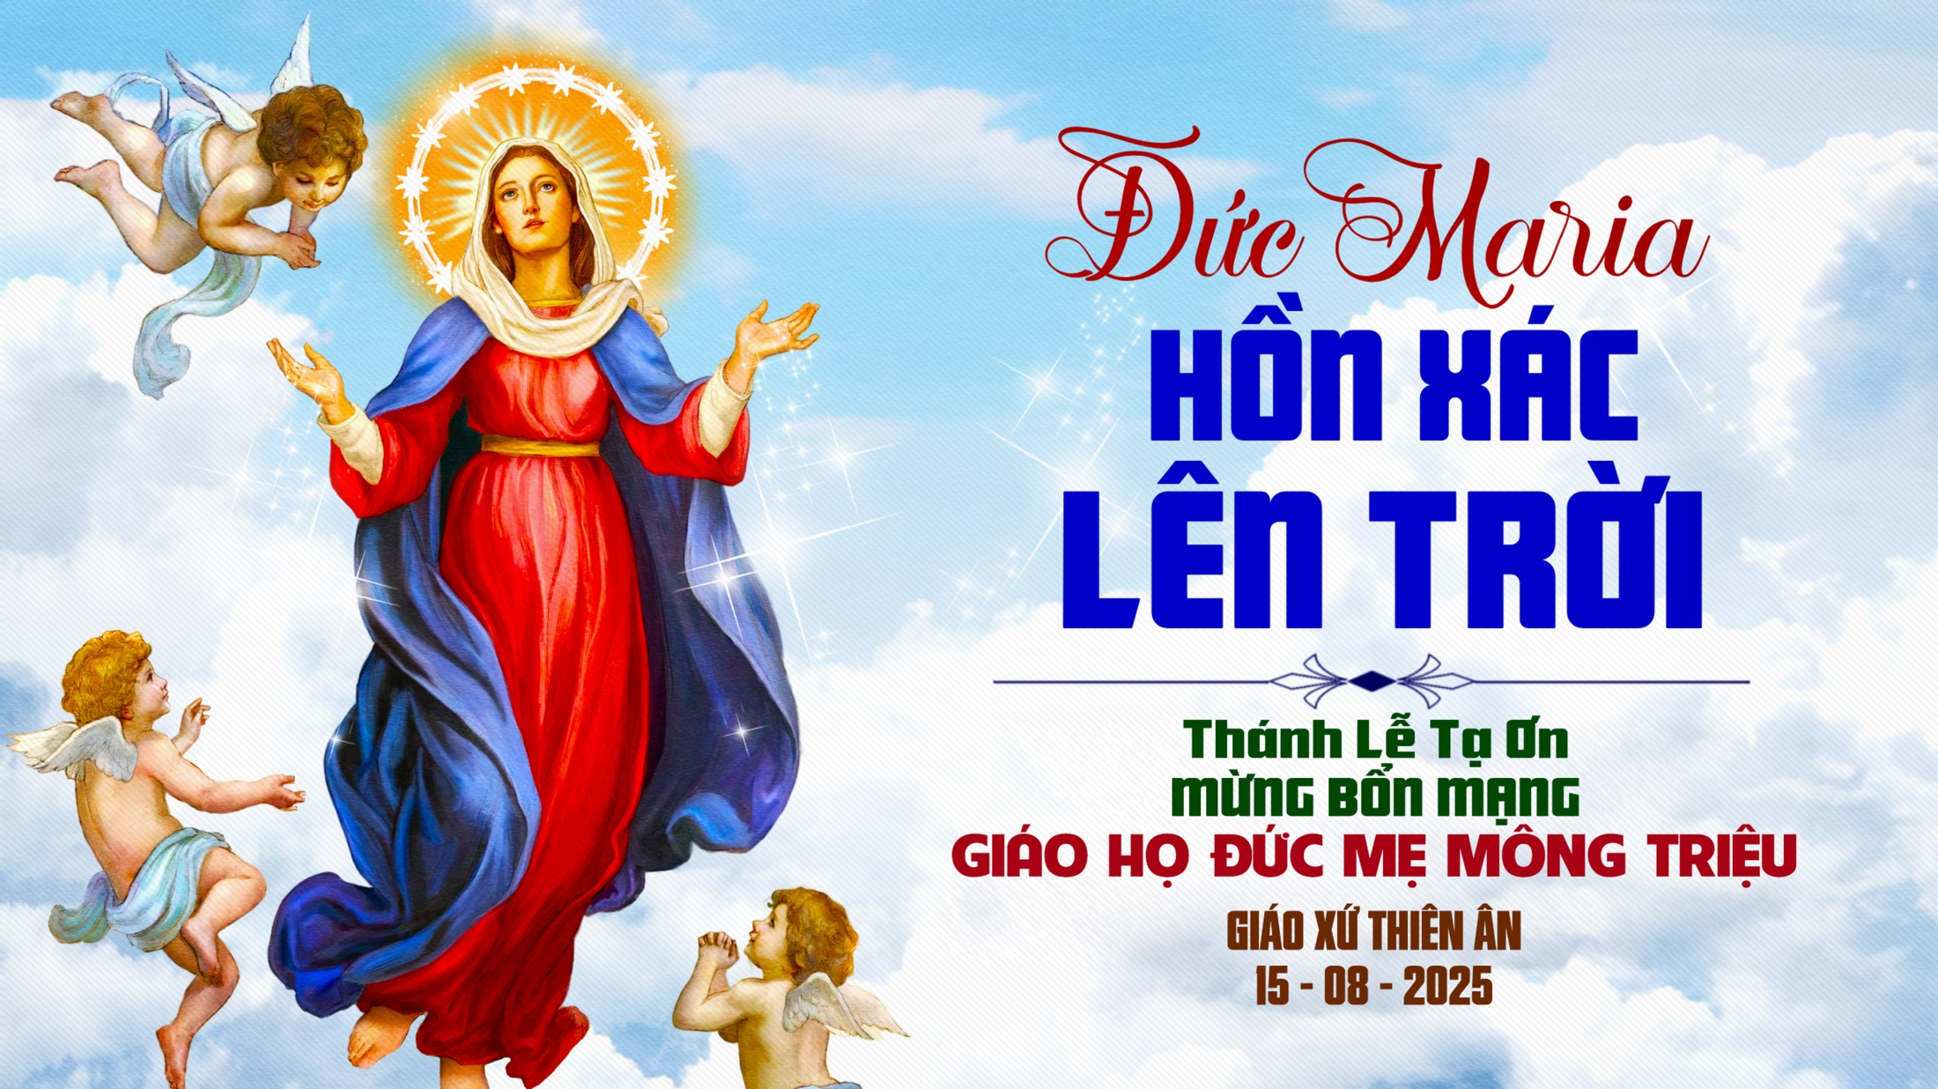

Slide 4
Ca Nguyện Nhập Lễ
Mẹ Về Thiên Cung
Viễn Xứ

Slide 5
Đk: (U___ U___ U___) Trên trời xanh mây thu gió vi vu, gió vi vu. Gió mây đưa Mẹ lên cao. (Gió mây đưa Mẹ lên cao cùng trăng sao) Cùng trăng sao đẹp tuyệt vời. Đến với tình Thiên Chúa yêu thương. Đến với tình (Ôi yêu thương) Thiên Chúa yêu thương.

Slide 6
Tk1: Thiên Chúa yêu thương đưa Mẹ về trời cung đàn hát chơi vơi. Một nụ hồng nở thắm trên môi Người. Ngàn mặt trời rực sáng bên chân Người. Mây trời quỳ dâng câu kính mến. Huy hoàng tòa Chúa Ba Ngôi.

Slide 7
Đk: (U___ U___ U___) Trên trời xanh mây thu gió vi vu, gió vi vu. Gió mây đưa Mẹ lên cao. (Gió mây đưa Mẹ lên cao cùng trăng sao) Cùng trăng sao đẹp tuyệt vời. Đến với tình Thiên Chúa yêu thương. Đến với tình (Ôi yêu thương) Thiên Chúa yêu thương.

Slide 8
Tk2: Thiên Chúa yêu thương trao tặng cuộc đời Bông Huệ Trắng tươi xinh. Một Vườn Hồng tỏa ngát hương thanh bình. Một Mẹ Hiền trìu mến bao ân tình. Đây Mẹ là gương soi thế giới. Muôn đời tỏa sáng lung linh.

Slide 9
Đk: (U___ U___ U___) Trên trời xanh mây thu gió vi vu, gió vi vu. Gió mây đưa Mẹ lên cao. (Gió mây đưa Mẹ lên cao cùng trăng sao) Cùng trăng sao đẹp tuyệt vời. Đến với tình Thiên Chúa yêu thương. Đến với tình (Ôi yêu thương) Thiên Chúa yêu thương.

Slide 11
KINH VINH DANH
Ca Lên Đi 2

Slide 12
KINH VINH DANH

Slide 13
Chủ tế: Vinh danh Thiên Chúa trên các tầng trời. Và bình an dưới thế, bình an dưới thế cho người thiện tâm.

Slide 14
Chúng con ca ngợi Chúa. Chúng con chúc tụng Chúa. Chúng con thờ lạy Chúa. Chúng con tôn vinh Chúa. Chúng con cảm tạ Chúa vì vinh quang cao cả Chúa.

Slide 15
Lạy Chúa là Thiên Chúa, là Vua trên trời, là Chúa Cha toàn năng. Lạy Con Một Thiên Chúa, Chúa Giê-su Ki-tô.

Slide 16
Lạy Chúa là Thiên Chúa, là Chiên Thiên Chúa, là Con Đức Chúa Cha. Chúa xoá tội trần gian, xin thương, xin thương, xin thương xót chúng con.

Slide 17
Chúa xoá tội trần gian, Xin nhận lời chúng con cầu khẩn. Chúa ngự bên hữu Đức Chúa Cha, xin thương, xin thương, xin thương xót chúng con.

Slide 18
Vì lạy Chúa Giê-su Ki-tô, chỉ có Chúa là Đấng Thánh, chỉ có Chúa là Chúa, chỉ có Chúa là Đấng Tối Cao, cùng Đức Chúa Thánh Thần trong vinh quang Đức Chúa Cha. A-men. A-men.

Slide 19
KINH VINH DANH

Slide 20
Chủ tế: Vinh danh Thiên Chúa trên các tầng trời.
A+B: Và bình an dưới thế cho người thiện tâm.

Slide 21
A: Chúng con ca ngợi Chúa.
B: Chúng con chúc tụng Chúa.
A: Chúng con thờ lạy Chúa.
B: Chúng con tôn vinh Chúa.

Slide 22
A: Chúng con cảm tạ Chúa vì vinh quang cao cả Chúa.
B: Lạy Chúa là Thiên Chúa, là Vua trên trời, là Chúa Cha toàn năng.

Slide 23
A: Lạy con một Thiên Chúa, Chúa Giêsu Kitô.
B: Lạy Chúa là Thiên Chúa, là Chiên Thiên Chúa là Con Đức Chúa Cha.

Slide 24
A: Chúa xóa tội trần gian, xin thương xót chúng con.
B: Chúa xóa tội trần gian, xin nhậm lời chúng con cầu khẩn.

Slide 25
A: Chúa ngự bên hữu Đức Chúa Cha, xin thương xót chúng con.
B: Vì lạy Chúa Giêsu Kitô, chỉ có Chúa là Đấng Thánh.

Slide 26
Chỉ có Chúa là Chúa, chỉ có Chúa là đấng tối cao.
A+B: Cùng Đức Chúa Thánh Thần trong vinh quang Đức Chúa Cha.
Amen.

Slide 27
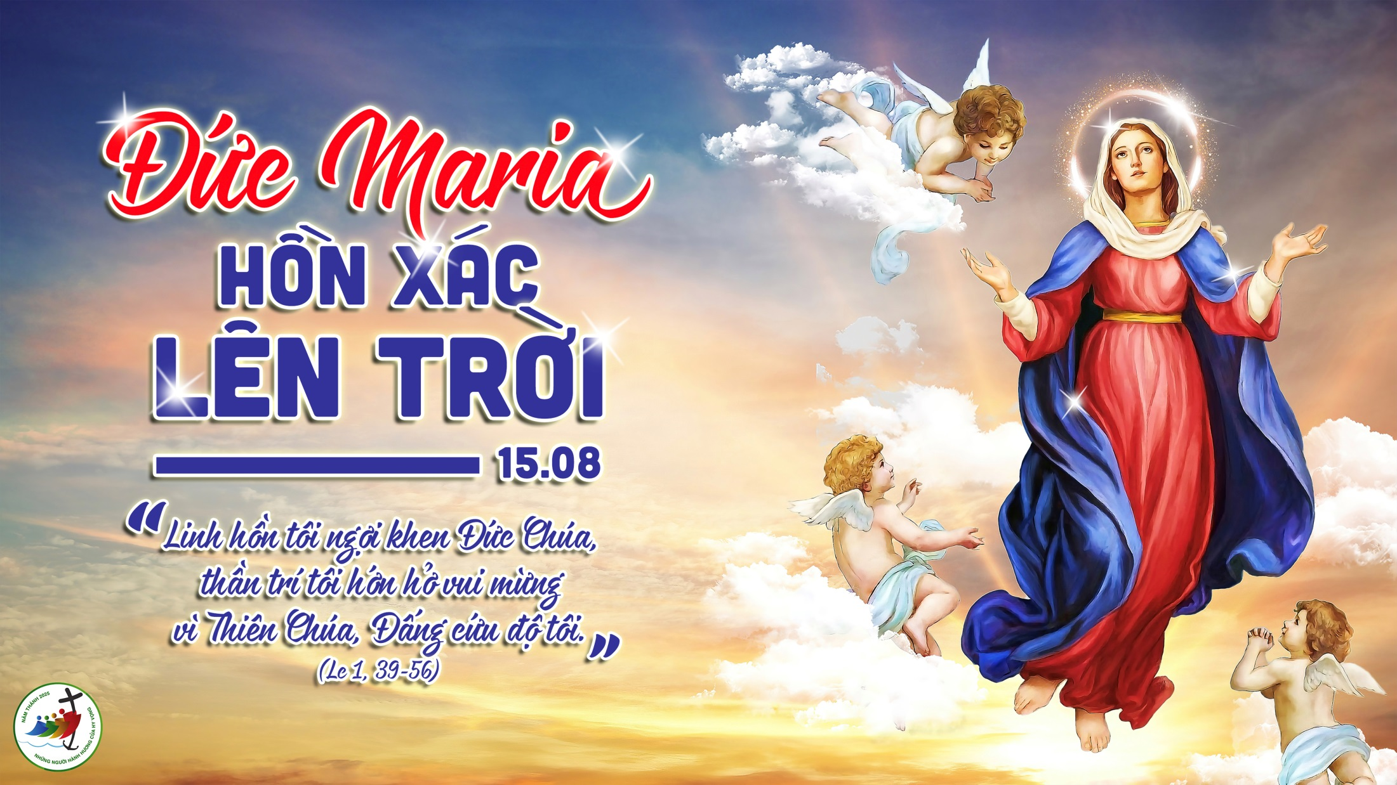

Slide 28
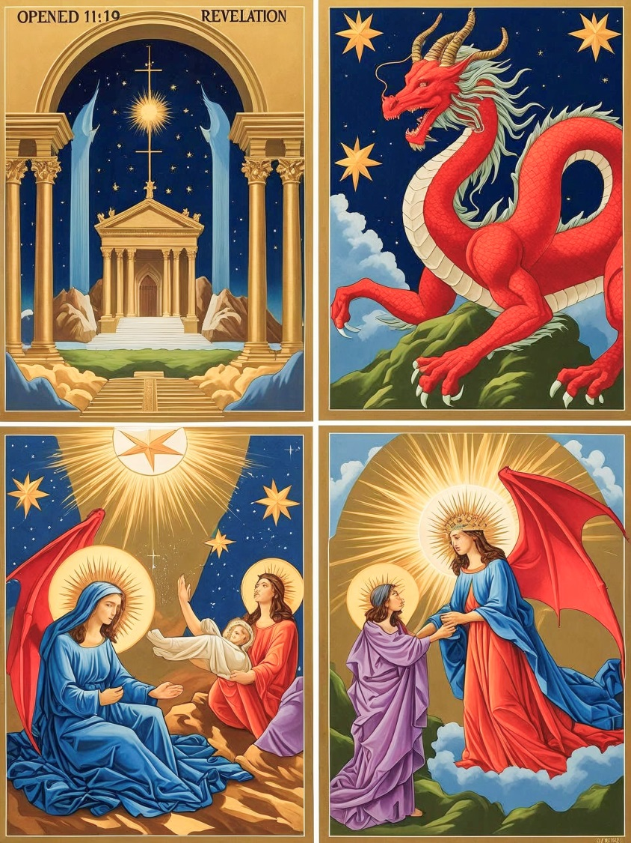
Bài đọc 1
Có một người Phụ Nữ, mình khoác mặt trời, chân đạp mặt trăng.
Bài trích sách Khải huyền của thánh Gio-an tông đồ.

Slide 29
Thưa Nương Tử
Thánh Vịnh 44
Lian
(3 Câu)

Slide 30
Đk: Thưa Nương Tử xin hãy nghe, hãy xem và hãy lắng tai, hãy xem và lắng tai nghe.

Slide 31
Tk1: Thưa Nương Tử hãy coi và lắng tai nghe, hãy quên đi nhà dân tộc, quên đi nhà phụ thân của cô. Để Đức Vua sủng ái dung nhan, chính Ngài là Thiên Chúa của cô nương, hãy phục vụ Người.

Slide 32
Đk: Thưa Nương Tử xin hãy nghe, hãy xem và hãy lắng tai, hãy xem và lắng tai nghe.

Slide 33
Tk2: Ôi vinh hiển! Mỗi khi công chúa tiến vào thẳm cung nơi Điện Thánh Người, trên áo nàng rực rỡ gấm hoa. Nàng tiến lên diện kiến Đức Vua với muôn ngàn Trinh Nữ bước theo sau chung phần sướng vui.

Slide 34
Đk: Thưa Nương Tử xin hãy nghe, hãy xem và hãy lắng tai, hãy xem và lắng tai nghe.

Slide 35
Tk3: Bao hoan hỷ sướng vui ngập lút tâm hồn, bước chân những người tiến vào trong cung điện của chính Đức Vua. Này Đức Vua sẽ có Ấu Nhi nối vương triều Tiên đế sẽ phong ban tước lộc chứa chan.

Slide 36
Đk: Thưa Nương Tử xin hãy nghe, hãy xem và hãy lắng tai, hãy xem và lắng tai nghe.

Slide 37
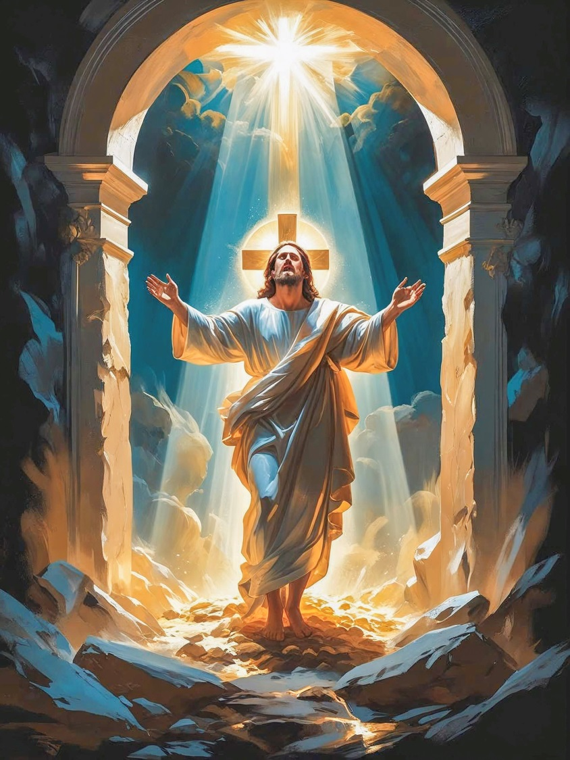
Bài đọc 2
Mở đường là Đức Ki-tô,
rồi đến lượt những kẻ thuộc về Người.
Bài trích thư thứ nhất
của thánh Phao-lô tông đồ gửi tín hữu Cô-rin-tô.

Slide 38
Alleluia-alleluia: Đức Ma-ri-a được rước lên trời, muôn vàn thiên sứ hoan hỷ vui mừng. Alleluia.

Slide 40
KINH TIN KÍNH

Slide 41
Tôi tin kính một Thiên Chúa là Cha toàn năng, Đấng tạo thành trời đất, muôn vật hữu hình và vô hình.

Slide 42
Tôi tin kính một Chúa Giêsu Kitô, Con Một Thiên Chúa, Sinh bởi Đức Chúa Cha từ trước muôn đời.

Slide 43
Người là Thiên Chúa bởi Thiên Chúa, Ánh Sáng bởi Ánh Sáng, Thiên Chúa thật bởi Thiên Chúa thật,

Slide 44
được sinh ra mà không phải được tạo thành, đồng bản thể với Đức Chúa Cha: nhờ Người mà muôn vật được tạo thành.

Slide 45
Vì loài người chúng ta và để cứu độ chúng ta, Người đã từ trời xuống thế.

Slide 46
Bởi phép Đức Chúa Thánh Thần, Người đã nhập thể trong lòng Trinh Nữ Maria, và đã làm người.

Slide 47
Người chịu đóng đinh vào thập giá vì chúng ta, thời quan Phongxiô Philatô; Người chịu khổ hình và mai táng, ngày thứ ba Người sống lại như lời Thánh Kinh.

Slide 48
Người lên trời, ngự bên hữu Đức Chúa Cha, và Người sẽ lại đến trong vinh quang để phán xét kẻ sống và kẻ chết, Nước Người sẽ không bao giờ cùng.

Slide 49
Tôi tin kính Đức Chúa Thánh Thần là Thiên Chúa và là Đấng ban sự sống, Người bởi Đức Chúa Cha và Đức Chúa Con mà ra,

Slide 50
Người được phụng thờ và tôn vinh cùng với Đức Chúa Cha và Đức Chúa Con: Người đã dùng các tiên tri mà phán dạy.

Slide 51
Tôi tin Hội Thánh duy nhất thánh thiện công giáo và tông truyền.

Slide 52
Tôi tuyên xưng có một Phép Rửa để tha tội. Tôi trông đợi kẻ chết sống lại và sự sống đời sau. Amen.

Slide 53


Slide 54


Giai Khúc Dâng Tiến 2
Giang Tâm

Slide 55
Tk1: Nguyện dâng Chúa này bánh thơm từ lúa ngon, nguyện dâng Chúa này chén nho nồng ước mong. Nguyện dâng lên Chúa trái tim con bao nồng say khát vọng chứa chan bao mầm sống.

Slide 56
***: Nguyện dâng Chúa ngọn nến xinh rực sáng vui, nguyện dâng Chúa này cánh hoa đẹp thắm tươi. Nguyện dâng lên Chúa ước mơ sáng trong hồn nhiên ấu thơ lòng con dâng lên Chúa.

Slide 57
Đk: Nguyện dâng Chúa khúc hát mến tin, dâng lên bao tâm tình. Nguyện dâng Chúa nhân hiền đây của lễ con dâng.
Nguyện dâng Chúa nhân hiền đây của lễ con dâng.

Slide 58
Tk2: Trọn thân xác nguyện trở nên này lễ dâng, và dâng Chúa này trái tim đẹp thánh ân. Nguyện dâng lên Chúa trí tâm với linh hồn condaang Ngài Đấng tác sinh đời con.

Slide 59
***: Nguyện xin phúc lành Chúa ban hằng chứa chan, cuộc đời sẽ bừng sáng lên niềm hỉ hoan. Ngài ơi thương đoái lắng nghe tiếng ca lòng con hát lên, lòng thơ dâng lên Chúa.

Slide 60
Đk: Nguyện dâng Chúa khúc hát mến tin, dâng lên bao tâm tình. Nguyện dâng Chúa nhân hiền đây của lễ con dâng.
Nguyện dâng Chúa nhân hiền đây của lễ con dâng.

Slide 62
Ca Nguyện Hiệp Lễ
Linh Hồn Tôi Chúc Tụng Chúa
Theo ý Thánh Vịnh 104
Lời viết: Lm. Thiên Đà

Slide 63
Đk: Hồn tôi ơi! chúc tụng Chúa Đấng cao cả ngàn năm muôn ngàn trùng. Hồn tôi ơi! chúc tụng Chúa Đấng dũng lực quyền uy, Ngài khoác lông bào lộng lẫy. Ngài là Đấng tuyệt mỹ vô song, và Ngài là Đấng tạo tác nên trời đất.

Slide 64
Pk1: (Hát lên mừng Chúa suốt cả cuộc đời tôi xin ca khen Danh Ngài). Hát lên mừng Chúa suốt cả cuộc đời tôi xin ca khen Danh Ngài. Bài ca chúc tụng sẽ mãi ngân vọng tháng năm và hồn tôi sẽ vui mừng trong Chúa muôn đời.

Slide 65
Đk: Hồn tôi ơi! chúc tụng Chúa Đấng cao cả ngàn năm muôn ngàn trùng. Hồn tôi ơi! chúc tụng Chúa Đấng dũng lực quyền uy, Ngài khoác lông bào lộng lẫy. Ngài là Đấng tuyệt mỹ vô song, và Ngài là Đấng tạo tác nên trời đất.

Slide 66
Pk2: (Chúa xây lầu gác Chúa giáng mây làm xe tung bước giữa gió ngàn). Giữa nơi cuồn phong Chúa gom bão giông sai đi làm sứ giả. Này là núi cao suối mát trong lành biển khơi nhờ hoa trái sự nghiệp của Người đất thỏa thuê.

Slide 67
Đk: Hồn tôi ơi! chúc tụng Chúa Đấng cao cả ngàn năm muôn ngàn trùng. Hồn tôi ơi! chúc tụng Chúa Đấng dũng lực quyền uy, Ngài khoác lông bào lộng lẫy. Ngài là Đấng tuyệt mỹ vô song, và Ngài là Đấng tạo tác nên trời đất.

Slide 68
Pk3: Hát lên mừng Chúa suốt cả đời tôi xin ca khen Danh Ngài. (Hát lên mừng Chúa suốt cả đời tôi xin ca khen Danh Ngài). Bài ca chúc tụng sẽ mãi ngân vọng tháng năm và hồn tôi sẽ vui mừng trong Chúa muôn đời.

Slide 69
Đk: Hồn tôi ơi! chúc tụng Chúa Đấng cao cả ngàn năm muôn ngàn trùng. Hồn tôi ơi! chúc tụng Chúa Đấng dũng lực quyền uy, Ngài khoác lông bào lộng lẫy. Ngài là Đấng tuyệt mỹ vô song, và Ngài là Đấng tạo tác nên trời đất.

Slide 70
Kết: oh…….oh…oh…oh…oh. Hồn tôi ơi! chúc tụng Chúa Đấng dũng lực quyền uy, Ngài khoác lông bào lộng lẫy. Ngài là Đấng tuyệt mỹ vô song, và Ngài là Đấng tạo tác nên trời đất. (3 lần)

Slide 72
Ca Kết Lễ
Kinh Kính Mừng
Mai Khanh

Slide 73
***: Kính mừng Ma-ri-a, đầy ơn phúc Đức Chúa trời. Đức Chúa trời hằng ở cùng Bà. Bà có phúc lạ, ơn phúc lạ, Bà có ơn phúc lạ hồng ân hơn mọi người nữ.

Slide 74
***: Và Đức Giê-su con lòng bà gồm muôn phúc lạ Thánh Ma-ri-a Mẹ Đức Chúa Trời xin nguyện cầu cho chúng con.

Slide 75
***: Lạy Đức Nữ Trinh Ma-ri-a cầu cho chúng con là kẻ có tội từ phút giây này đến trong giờ lâm tử.

Slide 76
***: Kính mừng Ma-ri-a, đầy ơn phúc Đức Chúa trời. Đức Chúa trời hằng ở cùng Bà. Bà có phúc lạ, ơn phúc lạ, Bà có ơn phúc lạ hồng ân hơn mọi người nữ.

Slide 77
***: Và Đức Giê-su con lòng bà gồm muôn phúc lạ Thánh Ma-ri-a Mẹ Đức Chúa Trời xin nguyện cầu cho chúng con.

Slide 78
***: Lạy Đức Nữ Trinh Ma-ri-a cầu cho chúng con là kẻ có tội từ phút giây này đến trong giờ lâm tử. Amen

